Slide 1

ChainMuse: Blokzincir Üzerinde İnteraktif Anlatı Platformu
ChainMuse, hikâyeleri blokzincir dünyasına taşıyan yenilikçi bir interaktif anlatı platformudur. Her hikâye bir Sui NFT'si olarak saklanır, her dal bir zincir üstü ilişki yaratır ve tüm içerik merkeziyetsiz yapıda korunur.

Slide 2



Neden Gerçek Bir Blockchain Projesi?
NFT Tabanlı Saklama
On-Chain İlişkiler
Doğrulanabilir İşlemler
Her hikâye zincir üstünde NFT olarak saklanır ve kalıcı sahiplik sağlar
Hikâyeler arası parent-child ilişkisi Move kontratında tutulur
Her işlem SuiScan üzerinden şeffaf bir şekilde doğrulanabilir
IPFS CID Kaydı
Cüzdan Entegrasyonu
Testnet Uyumlu
Tüm içerik hash'leri on-chain olarak güvenle saklanır
Gerçek kullanıcı sahipliği ve güvenli kimlik doğrulama
Gerçek gas ücretleriyle çalışan production-ready sistem
ChainMuse sadece bir hikâye oluşturma aracı değil; blokzincir üzerinde yaratıcı üretimin tam sahipliğini garanti eden kapsamlı bir ekosistemdir.

Slide 3





Sistem Mimarisi
Frontend
Next.js ile modern, responsive kullanıcı arayüzü
Backend
Node.js API katmanı ve blockchain entegrasyonu
AI Engine
OpenRouter ile akıllı hikâye üretimi
Depolama
Walrus / IPFS merkeziyetsiz içerik saklama
Blockchain
Sui Move akıllı kontratlar ve NFT sistemi

Slide 4





Teknoloji Yığını
Blockchain Katmanı
Sui + Move: NFT minting, ilişki
grafiği ve akıllı kontrat altyapısı.
Hızlı işlem süreleri ve düşük
maliyetlerle güçlü blockchain çözümü.
Next.js + Tailwind CSS
Node.js Express
Modern arayüz teknolojileri ile responsive ve görsel açıdan zengin hikâye görselleştirmesi
RESTful API servisleri ve blockchain entegrasyon katmanı için güvenilir backend
Walrus / Pinata
OpenRouter
IPFS tabanlı merkeziyetsiz içerik depolama ve kalıcı veri saklama çözümü
Gelişmiş AI modelleriyle opsiyonel hikâye üretimi

Slide 5

Hackathon Katkıları
🤖 AI + Blockchain + IPFS
Üç güçlü teknolojinin entegrasyonu ile yeni nesil içerik platformu
🔐 On-Chain Sahiplik
Blokzincir tabanlı kalıcı içerik sahipliği ve telif hakları
Doğrulanabilir Hikâye Grafikleri
Zincir üzerinde parent-child ilişkileri ile anlatı ağı oluşturma
Kreatif Ekonomi Altyapısı
Web3 tabanlı yeni nesil içerik pazarı ve yaratıcı ekosistem

Slide 6
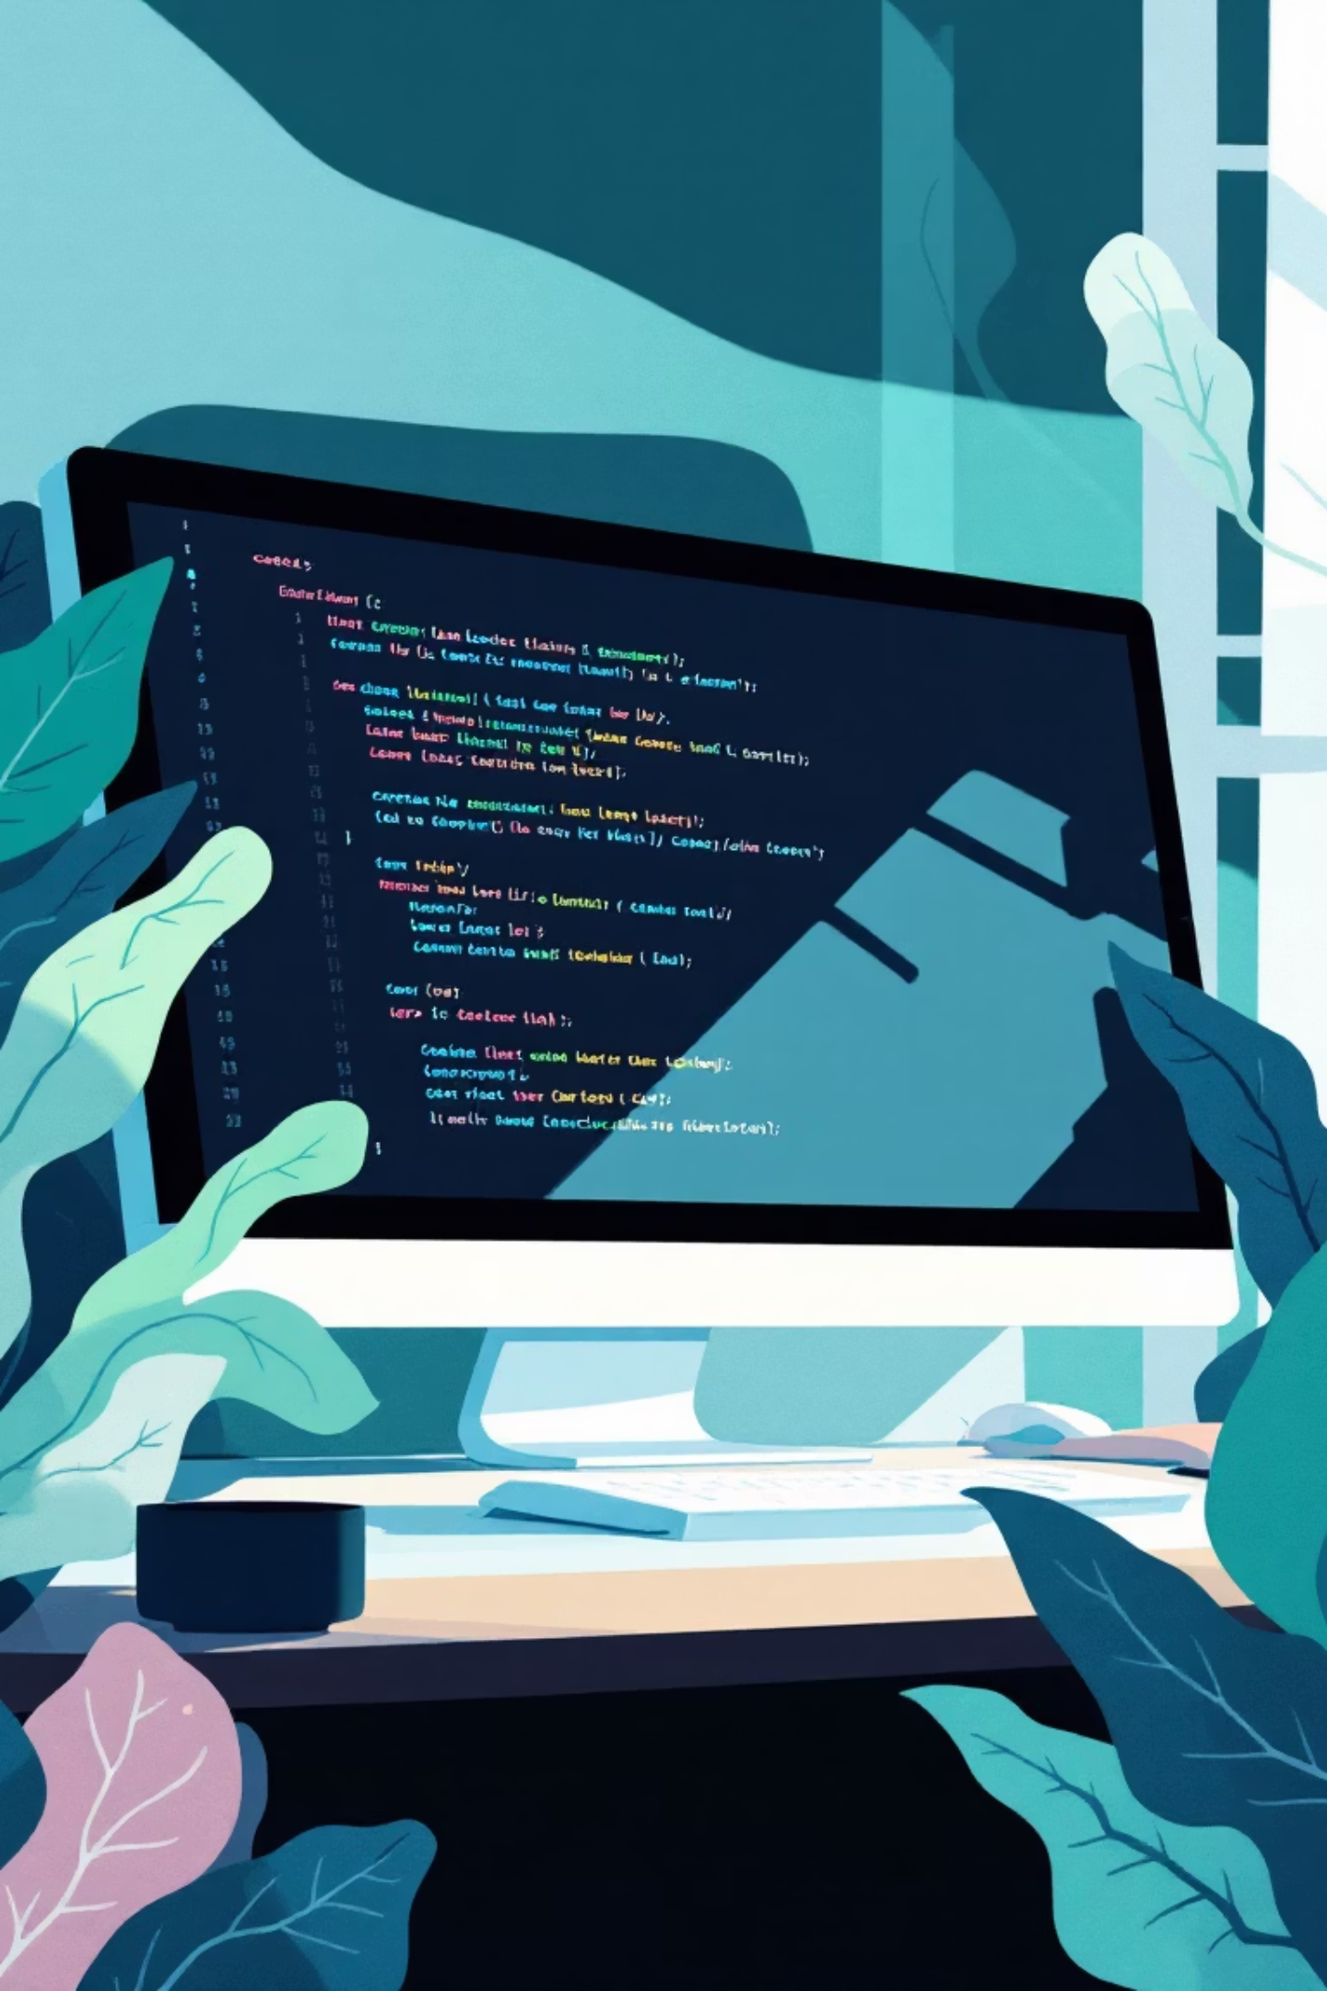



Kod ve Demo Erişimi
GitHub Repository
Açık kaynak kod tabanı ve dokümantasyon
Sui Testnet
Canlı blockchain entegrasyonu
Live Demo
Çalışan platform örneği
🔹 GitHub
🔹 Testnet
🔹 Demo
github.com/i370tumay/chainmuse-ai
fullnode.testnet.sui.io:443
localhost veya canlı link
Çalışan uygulamayı test edin ve keşfedin
Projenin tam kaynak koduna ve detaylı README dosyasına erişim
Sui testnet üzerinde gerçek blockchain işlemleri

Slide 7
Kullanıcı Akışı
01
02
Hikâye Başlat
İçerik Üretimi
Kullanıcı platformda "Yeni Hikâye" butonuna tıklayarak yaratıcı sürecini başlatır
AI, kullanıcıların girdilerine göre hikâye metnini otomatik üretir
03
04
IPFS Yükleme
On-Chain Kayıt
Oluşturulan metin IPFS'e yüklenir ve benzersiz bir hash değeri oluşturulur
IPFS hash değeri Sui blockchain'e yazılır ve kalıcı referans oluşturulur
05
06
NFT Minting
Hikâye Ağı
Kullanıcı hikâyesini mint eder ve zincirde bir StoryNode NFT yaratılır
Her yeni node önceki hikâyelere bağlanarak dallanan anlatı grafiği oluşturur

Slide 8

Vizyon
Web3 çağında hikâye anlatıcılığını yeniden tanımlıyoruz
🔍 Şeffaf
✅ Doğrulanabilir
👤 Kullanıcıya Ait
Her yaratıcı süreç blokzincir üzerinde izlenebilir ve doğrulanabilir
Sahiplik ve özgünlük kriptografik olarak garanti altında
Yaratıcılar içeriklerinin gerçek sahibi olur ve kontrol ederler
ChainMuse, geleneksel hikâye platformlarının merkeziyetçi yapısını kırarak yaratıcılara gerçek özgürlük sunar. Yaratıcı süreç artık şeffaf, kalıcı ve tamamen kullanıcının kontrolündedir.

Slide 9
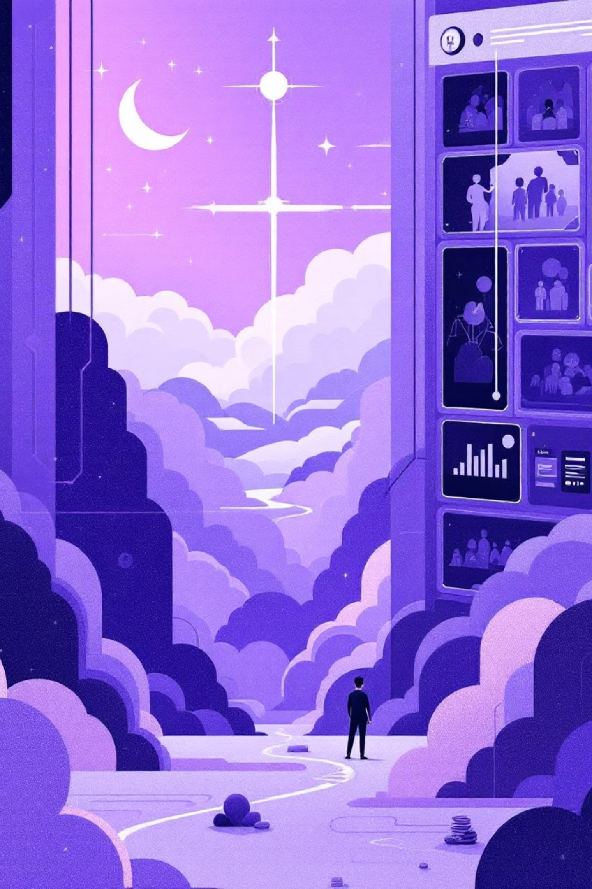
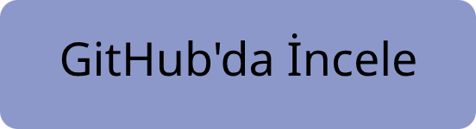
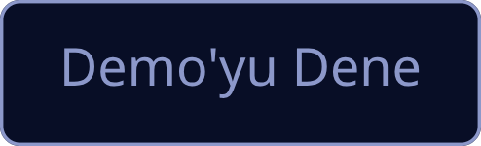
Her Hikâye Zincirde Bir İz Bırakır
💜 ChainMuse
Blockchain teknolojisi ile hikâye anlatıcılığının geleceğini birlikte inşa ediyoruz. Yaratıcılık artık gerçekten özgür.

